Slide 1



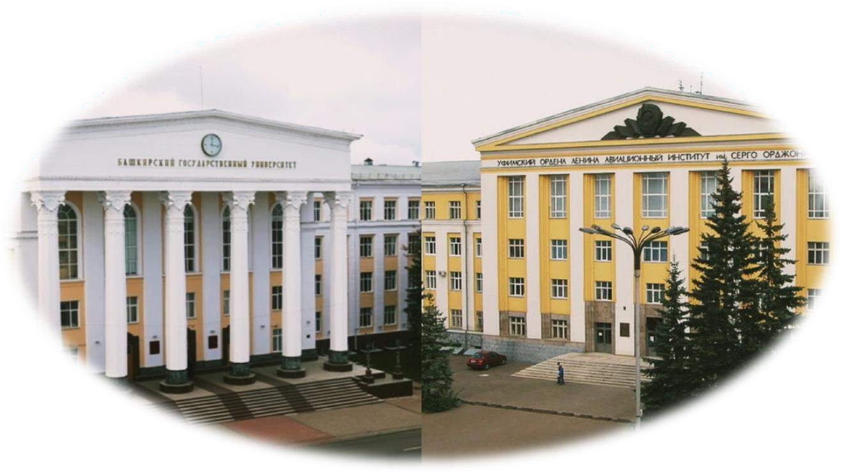



ФЕДЕРАЛЬНОЕ ГОСУДАРСТВЕННОЕ БЮДЖЕТНОЕ
ОБРАЗОВАТЕЛЬНОЕ УЧРЕЖДЕНИЕ ВЫСШЕГО ОБРАЗОВАНИЯ
МИНИСТЕРСТВО НАУКИ И ВЫСШЕГО ОБРАЗОВАНИЯ РОССИЙСКОЙ ФЕДЕРАЦИИ
«УФИМСКИЙ УНИВЕРСИТЕТ НАУКИ И ТЕХНОЛОГИЙ»
У Г А Т У
ФЕДЕРАЛЬНОЕ ГОСУДАРСТВЕННОЕ БЮДЖЕТНОЕ ОБРАЗОВАТЕЛЬНОЕ УЧРЕЖДЕНИЕ ВЫСШЕГО
ОБРАЗОВАНИЯ
ФЕДЕРАЛЬНОЕ ГОСУДАРСТВЕННОЕ БЮДЖЕТНОЕ
ОБРАЗОВАТЕЛЬНОЕ УЧРЕЖДЕНИЕ ВЫСШЕГО ОБРАЗОВАНИЯ
«БАШКИРСКИЙ ГОСУДАРСТВЕННЫЙ УНИВЕРСИТЕТ»
«УФИМСКИЙ ГОСУДАРСТВЕННЫЙ
АВИАЦИОННЫЙ ТЕХНИЧЕСКИЙ УНИВЕРСИТЕТ»

Slide 2




УГ АТ У
ПОЧЕМУ УФИМСКИЙ УНИВЕРСИТЕТ НАУКИ И ТЕХНОЛОГИЙ?
САМЫЙ КРУПНЫЙ ВУЗ В РЕСПУБЛИКЕ БАШКОРТОСТАН!
45 000
студентов
7
15
6
7
институтов
факультетов
филиалов
колледжей
ООттффиизизиккааддооллииррииккаа: :
500 образовательных программ:
o Гарантированное трудоустройство
с высоким уровнем
зарплат: средняя з/п выпускника 40-120 тыс. руб. (в зависимости
от направления)
Современные лаборатории, оборудованные по последнему слову техники
Удобное расположение
в историческом
центре города
Меняй свою образовательную траекторию внутри вуза
Есть направления с 2
ЕГЭ!
Активная международная деятельность:
стажировки в вузах-партнерах 40 стран
свыше 1 500 иностранных студентов
в 2024 - 2025 гг.
рядом с УУНиТ будет построен КАМПУС
МИРОВОГО УРОВНЯ!
o Повышенные стипендии и внутренние гранты до 100 000 руб.

Slide 3
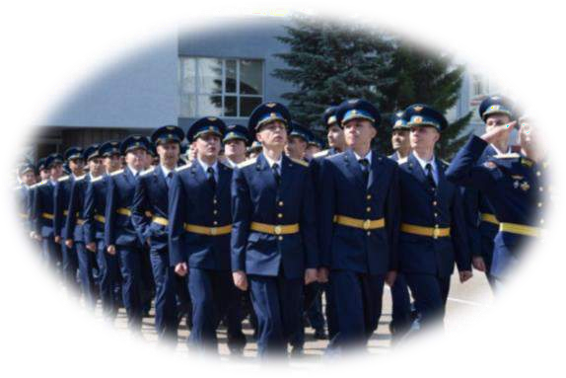
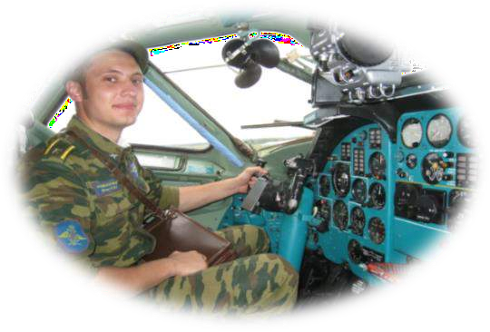
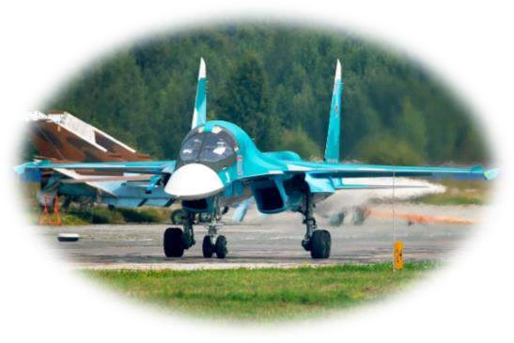
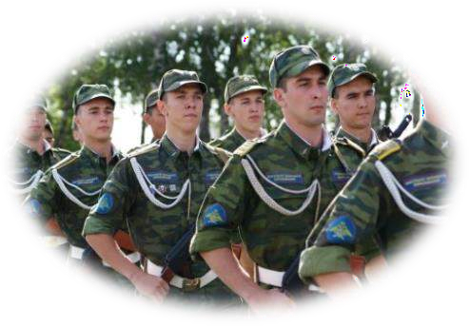
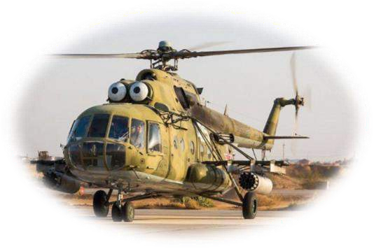

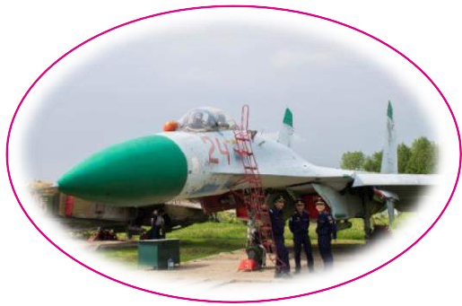




УУНиТ
УГ АТ У
- центр подготовки военных инженерных кадров!
МЫ ГОТОВИМ «КАДРОВЫХ ОФИЦЕРОВ; ОФИЦЕРОВ, СЕРЖАНТОВ И РЯДОВЫХ ЗАПАСА»!
Найди своё призвание!
УПРАВЛЯЙ
Самолётом
1
ЕДИНСТВЕННЫЙ
в Республике Башкортостан
Лабораторно- испытательный комплекс
«Аэропорт»
Беспилотником
Вертолётом

Slide 4
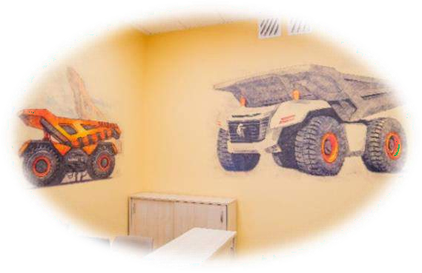




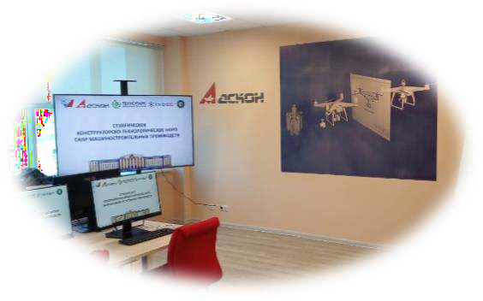

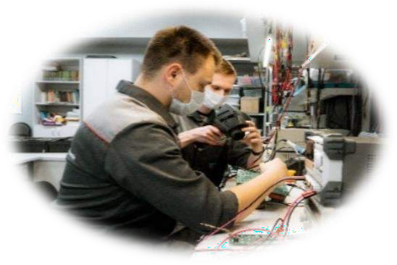
УГ АТ У
УУНиТ
- КРУПНЫЙ УЧЕБНО-НАУЧНО-ИННОВАЦИОННЫЙ КОМПЛЕКС!
МЫ ОБЕСПЕЧИВАЕМ КАДРАМИ ВЫСОКОТЕХНОЛОГИЧНЫЕ ОТРАСЛИ ПРОМЫШЛЕННОСТИ!
ВЕДУЩИЕ НАУЧНЫЕ ШКОЛЫ РОССИИ
Электрохимическая обработка металлов и сплавов
Электромеханические
преобразователи энергии
Авиационные поршневые двигатели
Ионно-плазменные упрочняющие технологии
Интеллектуальные методы обработки информации и управления
Оставь свой след в науке!
8
Научно- исследовательских институтов
14
Студенческих
конструкторских
бюро
9
Малых
инновационных предприятий
37
Учебных и научно- исследовательских лабораторий

Slide 5







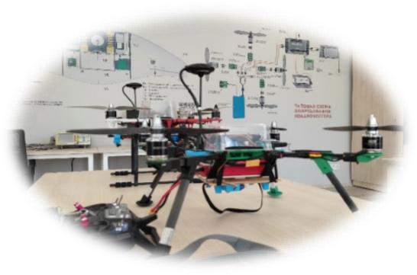


УГ АТ У
УУНиТ
- КРУПНЫЙ УЧЕБНО-НАУЧНО-ИННОВАЦИОННЫЙ КОМПЛЕКС!
МЫ РАБОТАЕМ НА БЛАГО ОБЩЕСТВА!
НОВЫЕ НАУЧНЫЕ ЦЕНТРЫ И МОЛОДЕЖНЫЕ ЛАБОРАТОРИИ
Центр «Высшая инженерная школа
аэрокосмических технологий»
Центр «Евразийский педагогический дизайн»
Центр «Дизайн функциональных материалов»
Центр «ESG-модели роста новых экотерриторий»
Центр «Здоровое долголетие»
Молодежная лаборатория
«Дизайн новых материалов»
Молодежная лаборатория
«Популяционной и медицинской генетики»
Центр «Университетская предпринимательская инициатива»
Сделай своё открытие!
3 18
Научно-
образовательных
центров
8
3
Учебно-научных лаборатории
Базовых кафедр вуза
Опытные базы

Slide 6

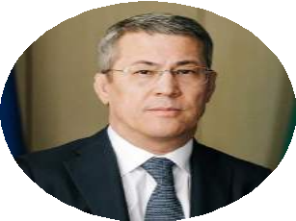
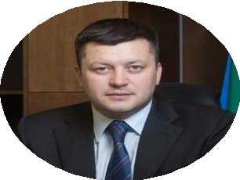
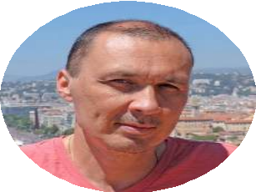
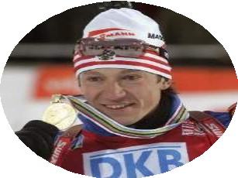



УГ АТ У
УУНиТ - МЕСТО, ГДЕ СБЫВАЮТСЯ МЕЧТЫ!
МЫ ГОТОВИМ «ПРЕЗИДЕНТОВ»!
⁺ 10
членов
правительства –
выпускники
БАШГУ
Р.Ф. Хабиров
Глава Республики Башкортостан
Р.Р. Мавлиев
Мэр города Уфа
Р.Г. Шафиков
Full Professor, PhD, Department of Mathematics, University of Western Ontario, Canada
М.А. Чудов
Трехкратный чемпион мира, бронзовый призер Олимпийских игр
ЯРКАЯ СТУДЕНЧЕСКАЯ ЖИЗНЬ!
30 30
спортивных секций
Волонтерское сообщество
Отдых на курортах Башкортостана
и России
творческих коллективов и клубов по интересам

